Slide 1
Geografia storica dell’odierno Friuli Venezia Giulia 641LM
M-GGR/01 GEOGRAFIA
LE65 - STUDI STORICI. DALL'ANTICO AL CONTEMPORANEO
A.A. 2022-2023
SERGIO ZILLI

Slide 2
Presentazione n. 9
Da una guerra all’altra

Slide 3
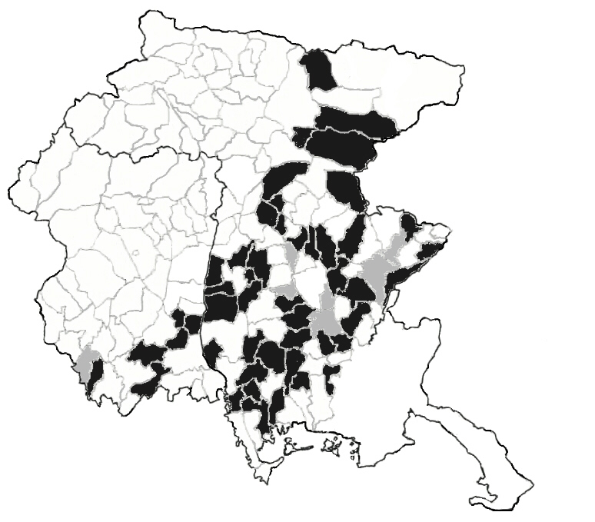
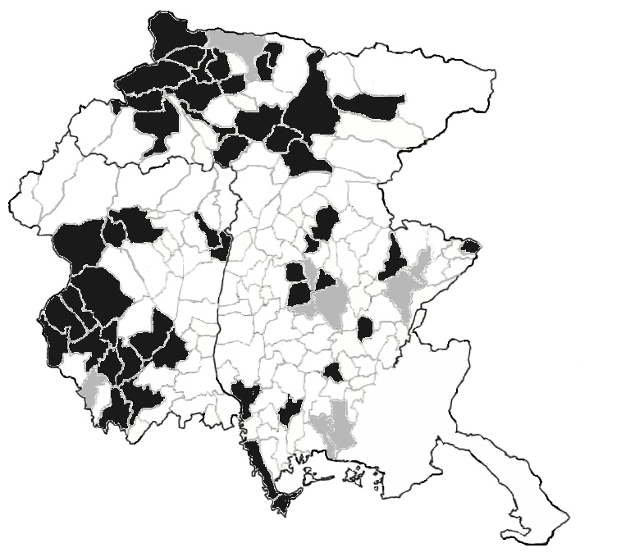
Politiche novembre 1919
Liberali Popolari Socialisti

Slide 4
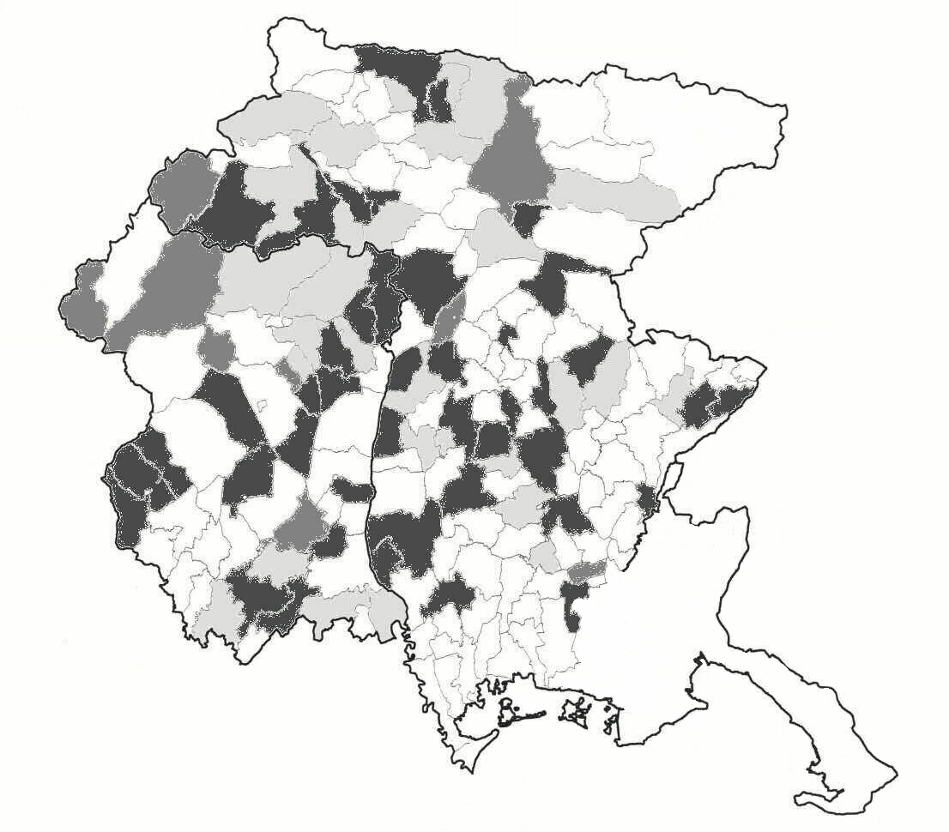
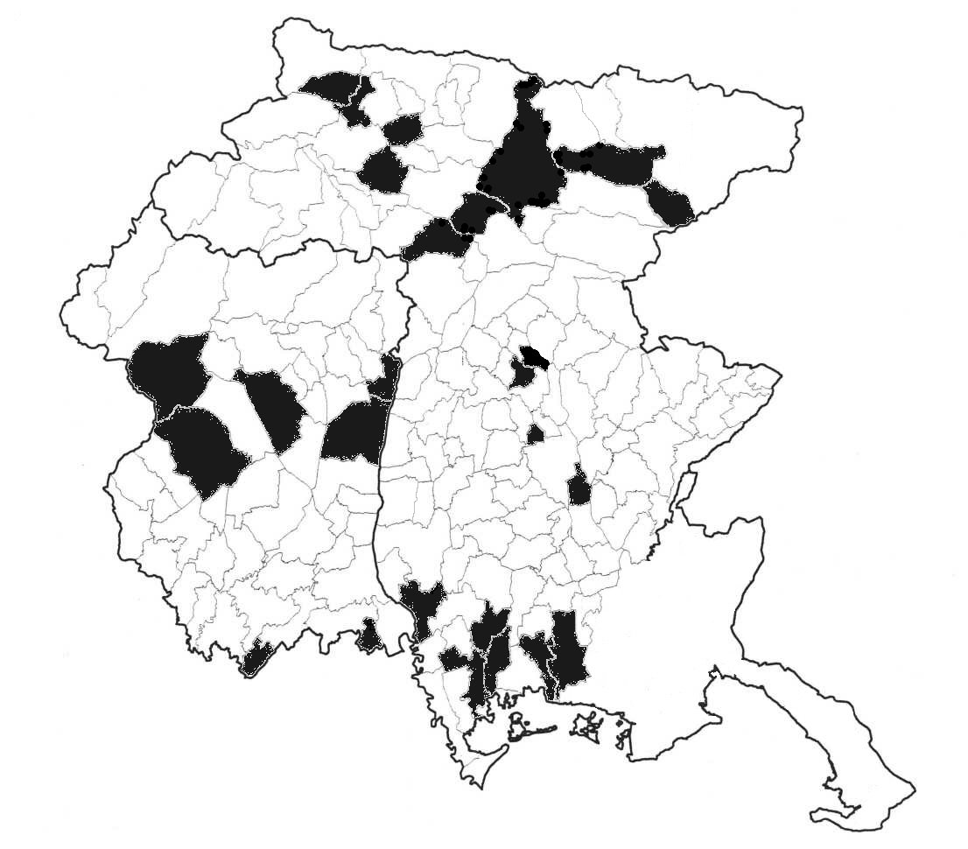
Amministrative (provinciali) Friuli ottobre 1920
Blocco liberale Popolari Socialisti

Slide 5
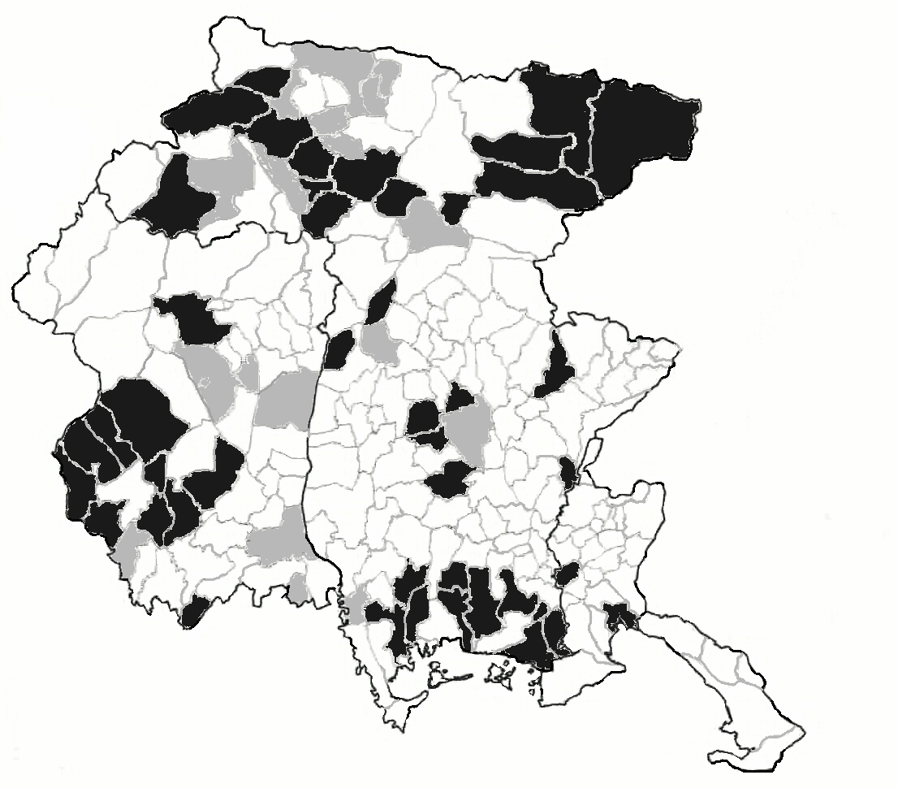
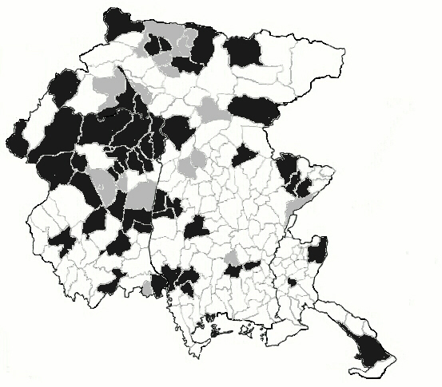
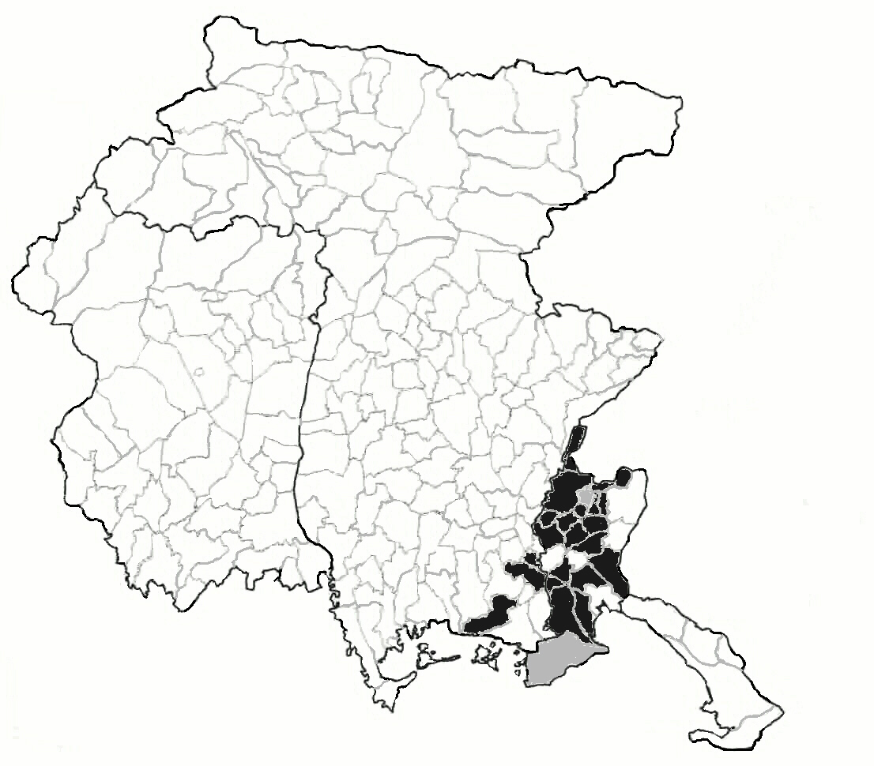
Politiche maggio 1921
Popolari Socialisti Blocco nazionale Comunisti

Slide 6
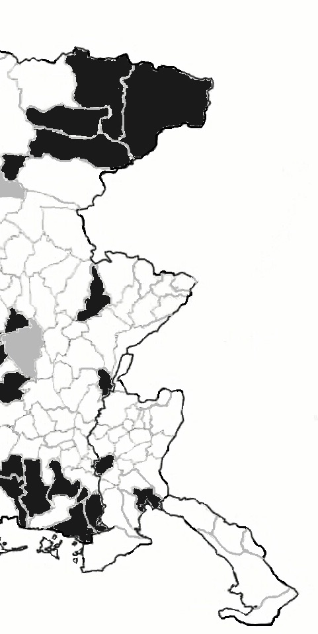
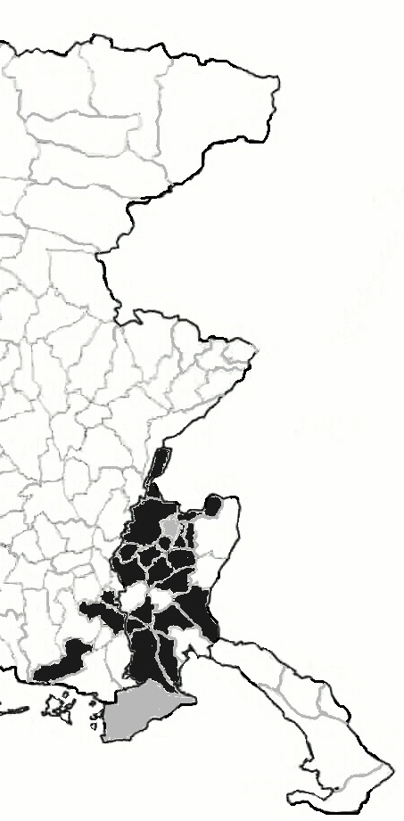
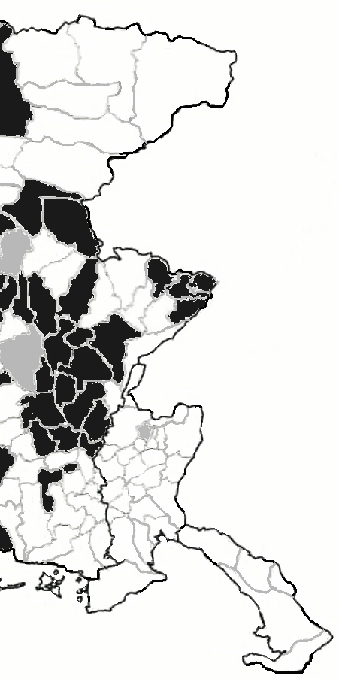
Politiche 1921 (comuni annessi)
blocco
socialisti
comunisti
popolari

Slide 7
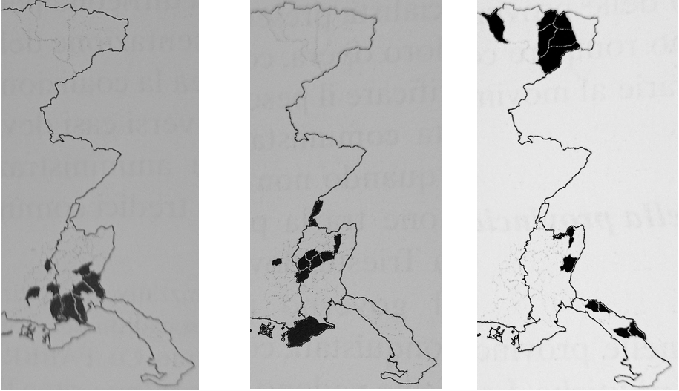
Amministrative gennaio 1922
Socialisti Popolari Liste slovene

Slide 8
Blocco Nazionale e Lista Unione (Gorizia) Comunisti Dati non disponibili

Slide 9
1923-1927: il Grande Friuli e la Provincia di Trieste

Slide 10
Ernesto Massi, L’ambiente geografico e l sviluppo economico nel Goriziano, Gorizia 1933, p.54
«la soppressione della provincia nel 1923 e la ripartizione del suo territorio tra le province limitrofe fu determinata dalla preoccupazione di un’eventuale preminenza dell’elemento allogeno ostile all’Italia negli organi provinciali, data la composizione numerica e etnica della provincia d’allora e dato il sistema democratico di elezione vigente a quei tempi»

Slide 11
Dopo il 1927

Slide 12
Il confine orientale dal 1 gennaio 1927 fino all’invasione della Jugoslavia

Slide 13
I sedici consorzi di bonifica prima dei lavori
Da ovest verso est, partendo dalla costa:
Piancure II recinto
Val Lovato
Valle Pantani
Lame di Precenicco
Fraida
Saline di Marano
Planais
Famula
Aquileiense
Boscat
Rotta Primero
Vittoria
Isola Morosini
Tiel Mondina
Agro Cervignanese
Bassa friulana

Slide 14
Bonifica della Bassa friulana 1939

Slide 15
Torviscosa alla fondazione (1938)

Slide 17
La proprietà SAICI a l’indomani della costruzione dello stabilimento

Slide 18
https://www.youtube.com/watch?v=vDcvrZ62IGM
https://patrimonio.archivioluce.com/luce-web/detail/IL3000089806/1/ia-giornata-duce-nel-veneto.html?startPage=0
patrimonio.archivioluce.com/luce-web/detail/IL3000089814/1/il-duce-trieste-1.html

Slide 19
Città di fondazione
Mussolinia/Arborea nel 1928
Littoria/Latina nel 1932
Sabaudia nel 1934
Pontinia nel 1935
Fertilia nel 1936
Guidonia, Aprilia, Arsia nel 1937
Torviscosa, Carbonia nel 1938, Pomezia nel 1939,
Pozzo Littorio d’Arsia/Piedalbona nel 1942

Slide 20
Arsia / Raša

Slide 21
Città di fondazione nell’odierno FVG

Slide 22
Suggerimenti bibliografici
S. ZILLI Geografia elettorale del Friuli - Venezia Giulia (1919-1996). Consenso, territorio e società, Udine, I.F.S.M.L., 2000.
S. ZILLI, Geografia del consenso elettorale nel Friuli del primo dopoguerra (1919-1924), in G. Corni (a cura di), Il Friuli. Storia e Società. Vol. III. La crisi dello stato liberale, Udine, I.F.S.M.L., 2000, pp.237-271.
S. ZILLI, La Bassa friulana e le sue bonifiche novecentesche, in A. M. VINCI (a cura di), Il Friuli. Società e storia. Vol. IV. Il regime fascista, Udine, I.F.S.M.L., 2006, pp. 213-240
G.BERGAMINI [acd], Bassa Friulana. Tre secoli di bonifica, Udine, Cons. bonifica Bassa Friulana, 1990
A. BIANCHETTI, Aspetti el paesaggio agrario friulano durante il periodo fascista, in “Storia contemporanea in Friuli”, XV (1985), pp.35 - 76
L.DONNINI, La bonifica del territorio di Aquileia in età teresiana. Politica del governo e strategia padronale, in “Annali di storia isontina”, II (1989), pp.31-49.
P. GASPARI, Storia popolare della società contadina in Friuli, Monza, Piffarerio, 1976
G.MARIUZ, Leghe bianche e rosse in un’area rurale friulana, in “Storia contemporanea in Friuli”, XVIII (1988), pp.67-104.
M.PUPPINI, La terra e la fabbrica. Movimento operaio e contadino e capitalismo industriale alla Saici di Torviscosa (1937-1957), Udine, I.F.S.M.L., 1992.
M. SETTIMO, Torviscosa 1940. Progetti e realizzazioni, speranze e fallimenti, truffe e soprusi nel nome dell'autarchia, Gruppo Consiliare Mareno Settimo, Torviscosa – UD -, 2020
E. APIH, Italia, fascismo e antifascismo nella Venezia Giulia (1918-1943), Bari, Laterza, 1966
AA.VV., Friuli e Venezia Giulia. Storia del ‘900, Gorizia, LEG, 1997
E. COLLOTTI, Il Litorale adriatico nel Nuovo Ordine Europeo 1943-1945, Milano, Vangelista, 1974

